Slide 1
دعای اسماء الحسنی
صدرا محمود رباطی

Slide 2
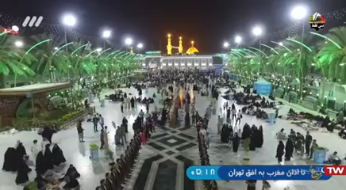
دعای اسما الحسنی

